Slide 1
স্বাগতম

Slide 2
শিক্ষক পরিচিতি
সৈয়দ আলম
সহকারী শিক্ষক
পীরেরচর উচ্চ বিদ্যালয়
ভাংগা, ফরিদপুর
মোবাইল : ০১৭১২৯২১৩২৯
Email:syedalam.bphss@gmail.com

Slide 3
পাঠ পরিচিতি
নবম শ্রেণী
পদার্থ বিজ্ঞান
দ্বিতীয় অধ্যায়
গতি
সময়ঃ ৪০ মিনিট
তারিখঃ ২৪/০৪/২০১৯ ইং

Slide 4
শিখনফল
স্থিতি ও গতি ব্যাখ্যা করতে পারবে।
স্কেলার ও ভেক্টর রাশি ব্যাখ্যা করতে পারবে।
বিভিন্ন প্রকার গতির মধ্যে পার্থক্য করতে পারবে।

Slide 5
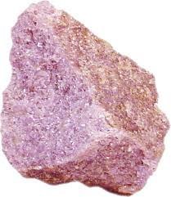
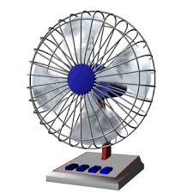
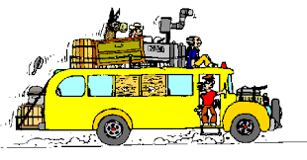
ছবিগুলো লক্ষ্য কর-
স্থির দাঁড়িয়ে থাকা মানুষ
স্থির বস্তু
চলন্ত গাড়ী
চলন্ত পাখা

Slide 6
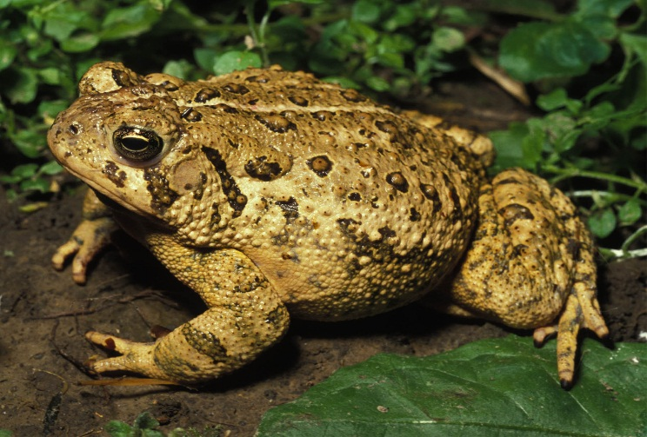
পাঠ শিরোনাম
স্থিতি ও গতি সংক্রান্ত বিভিন্ন রাশি,মাত্রা ও একক নির্ণয় ।
স্থির প্রাণী
উড়োজাহাজ উড়ে যাচ্ছে

Slide 7
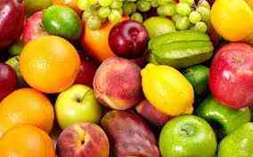
স্থিতিশীল বা স্থির বস্তু এবং গতিশীল বস্তু বলতে কি বুঝায় ?
সময়ের পরিবর্তনের সাথে পারিপার্শ্বের সাপেক্ষে যখন কোন বস্তুর অবস্থানের পরিবর্তন ঘটেনা,তখন ঐ বস্তুকে স্থিতিশীল বা স্থির বস্তু বলে।
সময়ের পরিবর্তনের সাথে পারিপার্শ্বের সাপেক্ষে যখন কোন বস্তুর অবস্থানের পরিবর্তন ঘটে, তখন তাকে গতিশীল বস্তু বলে।
স্থির ফল
শিশু সাইকেল চালাচ্ছে

Slide 8
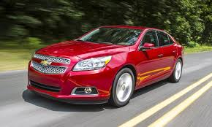
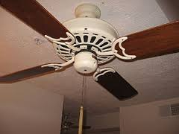
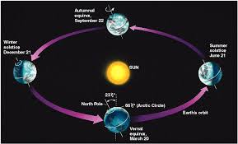
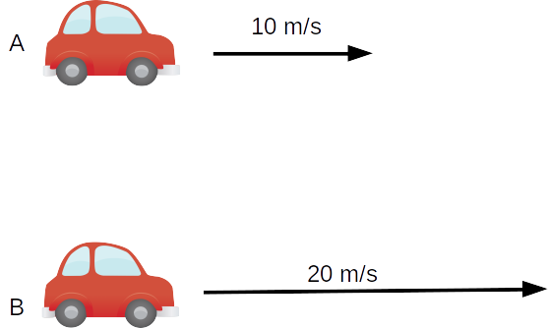
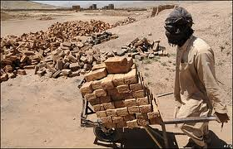
গতির প্রকারভেদঃ
রৈখিক গতি
ঘূর্ণন গতি
চলন গতি
পর্যাবৃত্ত গতি
স্পন্দন গতি
পাখা ঘুরছে
গাড়ি সোজা চলছে
পৃথিবী সূর্যের চারিদিকে ঘুরছে
গিটার বাজছে
কুলি মালামাল সোজা ঠেলছে

Slide 9
ভেক্টর রাশি ও স্কেলার রাশি কাকে বলে ?
যে সকল ভৌত রাশিকে সম্পূর্নরূপে প্রকাশ করার জন্য মান ও দিক উভয়ের প্রয়োজন হয়, তাদেরকে ভেক্টর রাশি বলে।
যে সকল ভৌত রাশিকে শুধু মান দিয়ে সম্পূর্নরূপে প্রকাশ করা যায়, দিক নির্দেশের প্রয়োজন হয়না, তাদেরকে স্কেলার রাশি বলে।

Slide 10
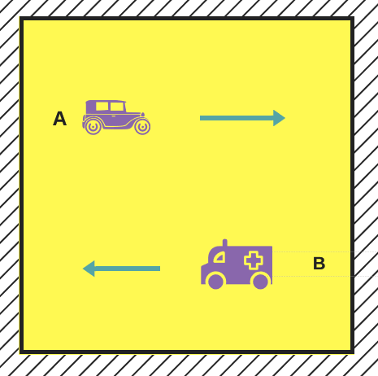
কয়েকটি ভেক্টর রাশিঃ
সরন, বেগ, ত্বরন, বল, তড়িৎ তীব্রতা

Slide 11
কয়েকটি স্কেলার রাশিঃ
দৈর্ঘ্য, ভর, দ্রুতি, কাজ,শক্তি,সময়,তাপমাত্রা

Slide 12
একক কাজঃ
স্থিতি ও গতি কাকে বলে ?

Slide 13
দলীয় কাজঃ
বিভিন্ন প্রকার গতির উদাহরন ও ব্যাখ্যা দাও ।

Slide 14
মূল্যায়ন
১। একটি ভেক্টর রাশির মাত্রা ও একক লিখ ?
২। একটি স্কেলার রাশির মাত্রা ও একক লিখ ?

Slide 15
বাড়ীর কাজ
স্থিতিশীল ও গতিশীল বুঝানোর একটি করে ছবি এঁকে আনবে।
পাঁচটি করে ভেক্টর রাশি ও স্কেলার রাশির নামসহ মাত্রা ওএকক লিখে আনবে।

Slide 16
ধন্যবাদ

